Slide 1
Customer Relationship Management
McGraw-Hill/Irwin Retailing Management, 7/e
© 2008 by The McGraw-Hill Companies, All rights reserved.

Slide 2
Definisi
Menurut Gartner Group, CRM adalah strategi bisnis yang fokus pada pelanggan yang didesain untuk mengoptimasi revenue, profitability, dan customer satisfaction.
A business philosophy and set of strategies, programs, and systems that focus on identifying and building loyalty with the most valuable customers.

Slide 3
Dapatkah Penawaran Harga Diskon
Mencapai Loyalitas Pelanggan?

Slide 4

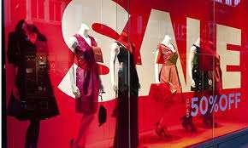
Dapatkah Penawaran Harga Diskon Mencapai
Loyalitas Pelanggan?
No!
Retail strategies like these can be copied by
competitors
These strategies encourage customers to be always looking for the best deal rather than developing a relationship with a retailer
McGraw-Hill Companies, Inc./Gary He, photographer
11-4

Slide 5
Why CRM
All customers are not equally profitable, and more or less profitable customers need to be treated differently
Now, business concentrate on providing more value to their best customers using targeted promotions and services

Slide 6
Pelanggan yang Puas
Membeli lebih banyak
Membicarakan kelebihan perusahaan Memberikan masukan bagi perusahaan Mengurangi biaya transaksi
Loyal

Slide 7
Tujuan CRM
Tujuan dari CRM adalah untuk meningkatkan
peluang dengan cara:
Mengembangkan proses berkomunikasi dengan pelanggan yang sesuai,
Menyediakan penawaran yang tepat (produk dan harga),
Melalui saluran (channel) yang tepat dan
Waktu yang tepat.

Slide 8
Strategi Mengelola Hubungan Pelanggan
Mendapatkan pelanggan (acquiring customers)
Mempertahankan sekaligus menggiatkan pelanggan (retaining or reactivating them)
Menjual produk-produk yang lebih banyak pada
mereka (selling them more products)

Slide 9
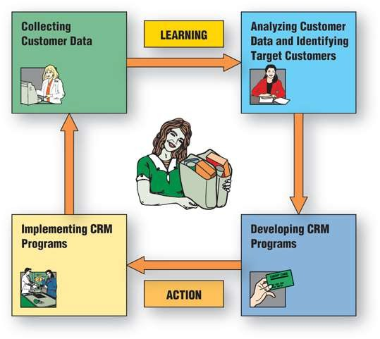
CRM Process Cycle

Slide 10
Collecting Customer Data:
Customer Database
Transactions – a complete history of purchases
  Purchase date, price paid, whether or not the purchase was stimulated by a promotion
Customer contacts by retailer (touch points) --visits to web site, inquires to call center, direct mail sent to customer
Descriptive information about customer
  Demographic and psychographic data
Customer’s responses to marketing activities

Slide 11

Analyzing Customer Data
and Identifying Target Customers
Menganalisa database pelanggan dan merubah data tersebut menjadi
informasi yang dapat membantu company mengembangkan program untuk membangun loyalitas konsumen terhadap produk tersebut.
Data Mining – teknik yang digunakan untuk mengidentifikasi pola dalam data.
Market Basket Analysis
Identifying Market Segments
Identifying Best Customers
Ryan McVay/Getty Images

Slide 12
Developing CRM Programs
Retaining Best
Customers
Converting Good Customers into Best Customers
Getting Rid of Unprofitable Customers

Slide 13
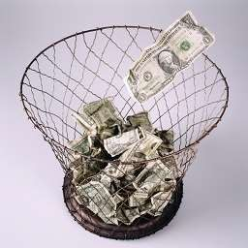
Dealing with Unprofitable Customers
Offer less approaches for dealing with these customers
Charge customers for extra
services demanded
Don Farrall/Getty Images

Slide 14
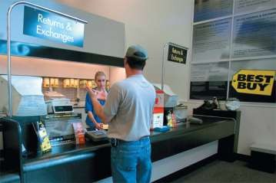
Implementing CRM Programs
Need systems, databases
Close coordination between departments – marketing, MIS, store operations, HR
Shift in orientation
Product Centric
Customer Centric

Slide 15
Kerangka CRM
Collaborative CRM
  Merupakan seperangkat aplikasi dari pelayanan seperti email, ecommunities, World Wide Web, publikasi personal, dan alat sejenisnya yang dirancang untuk memfasilitasi interaksi antara pelanggan dengan perusahaan.
Operational CRM
  Merupakan pengelolaan secara otomatisasi dari proses bisnis terintegrasi, termasuk customer touch point dan integrasi front back office.
Analytical CRM
  Merupakan analisis data yang diperoleh dari oprerasional CRM dengan memanfaatkan tool dan software untuk mendapatkan pemahaman yang lebih baik tentang perilaku pelanggan.

Slide 16
Aplikasi CRM
Business Inteligence
Sales Force Automation
Marketing Automation
Call Center and Service

Slide 17
Business Intellegence
Merupakan sistem dan aplikasi yang berfungsi untuk mengubah data-data dalam suatu perusahaan atau organisasi (data operasional, data transaksional, atau data lainnya) ke dalam bentuk pengetahuan.
Aplikasi ini melakukan analisis data-data di masa lampau, menganalisisnya dan kemudian menggunakan pengetahuan tersebut untuk mendukung keputusan dan perencanaan organisasi

Slide 18
Sales Force Automation
Adalah sistem informasi yang digunakan oleh bagian Sales atau Sales Management untuk membantu melakukan otomatisasi fungsi-fungsi sales force management.
Koombinasi antara modul SFA dengan modul Marketing Automation (MA) inilah yang biasanya membentuk sebuah aplikasi CRM (Customer Relationship Management).

Slide 19
Question
Mana yang lebih menguntungkan ?
  Mendapatkan pelanggan baru atau mempertahankan
pelanggan lama?

